Slide 1
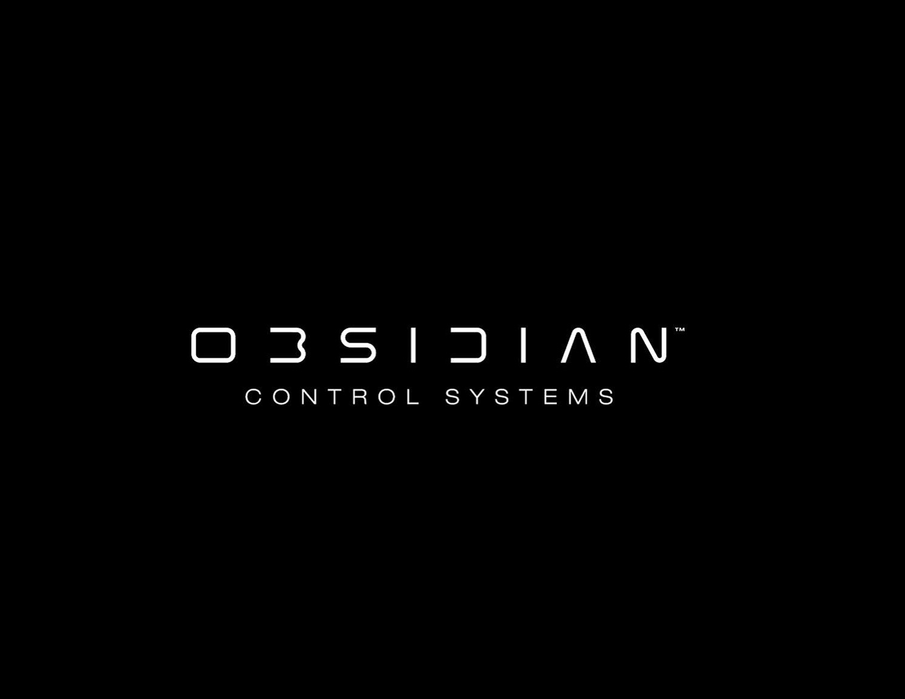
Lichttechnik Workshop
Einleitung

Slide 2

Benötigte Software / INternetseiten
01
Hausaufgaben
Noten
02
Kursmaterial
Etc.
03

Slide 3
01_Software
Onyx 4.4
Demo Capture /
Capture SE2020
Executable
https://support.obsidiancontrol.com/Content/Support/Downloads.htm
(DyLOS Factory Content)
Capture Presentation File
https://support.obsidiancontrol.com/Content/Support/Downloads.htm
Capture 2020SE
https://www.capture.se/Downloads/Download-Capture
04.11.2020

Slide 4
01_Software
Recommended PC Specifications
Wenn nicht…
Windows 10 64bit (Home/Pro/Enterprise)
Intel Core i3 processor 6th Generation+ (or other comparable multi-core processor)
8 GB RAM
SSD storage drive
40 GB available disk space for software, DYLOS factory content and storage
Widescreen monitor, minimum 1280 wide, 768 high
Ggf. 2er Gruppen bilden
Ggf. hausaufgaben zsm machen
Abgaben wenns geht trotzdem jeder für sich
Wenn keine Gruppen dann pech gehabt
Benotung wird anders ablaufen
04.11.2020

Slide 5
02_Noten
Hausaufgaben
Noten
Freiwillig
Empfehlenswert, da Erfahrung und Routine wichtig ist
Gelegentlich Quizzes
Verpflichtend aber unbenotet
Abgaben
eine oder mehrere Lichtshows
Bilden sich zum größten Teil aus den Praxisaufgaben und ggf der Veranstaltung.
Mitarbeit ist obv. erwünscht aber nicht zwingend.
Quasi wie Uni.
Webcam “““ erforderlich”””

Slide 6
03_Kursmaterial
GitHub
https://github.com/AnnoyedSandwich/Onyx-Tutorial
Wöchentlich Link zu den Kapiteln und wird semi-regelmäßig geupdated
Für Downloadversion: >>Releases>>aktuellen Release auswählen>>.zip Ordner entpacken
Markdown Editoren: Link zu Typora Link zu Quiver
04.11.2020

